Slide 1
Государственная итоговая аттестация
Оформление пояснительной записки

Slide 2
Этапы ГИА
Государственный
междисциплинарный экзамен
Защита выпускной
квалификационной работы
Между этапами не менее 7 суток

Slide 3
Не менее, чем за 5 суток до защиты ВКР
  Руководитель составляет отзыв
  Студент загружает текст пояснительной записки на сайт СибГУТИ
Не менее, чем за 2 суток до защиты ВКР Студент сдает на кафедру ПМиК
переплетенную и подписанную ПЗ
Согласие на публикацию
Отчет по преддипломной практике

Slide 4


Slide 5
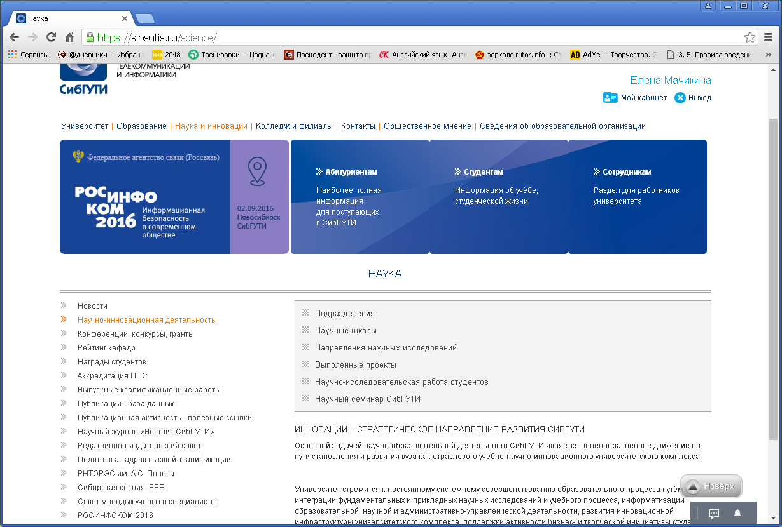
Выпускные квалификационные работы

Slide 6
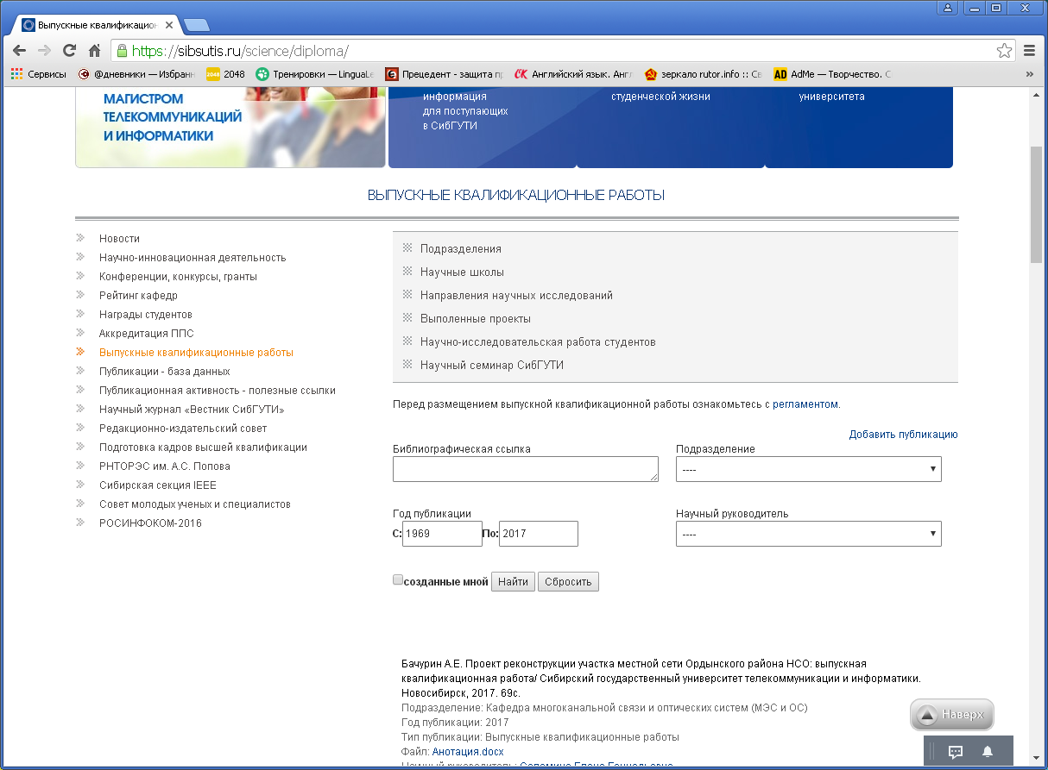

Slide 7
Библиографическая ссылка
  ФИО автора (студента)
  Название ВКР
  Год написания
  Количество страниц
Подразделение
    кафедра ПМиК
ПЗ загружается в формате PDF (титульная страница и текст без приложений, без задания, без аннотации, без отзыва)
Аннотацию можно загрузить отдельным файлом
Согласие на публикацию текста ПЗ предоставляется вместе с ПЗ секретарю ГЭК
Имя файла ВКР_Фамилия

Slide 8
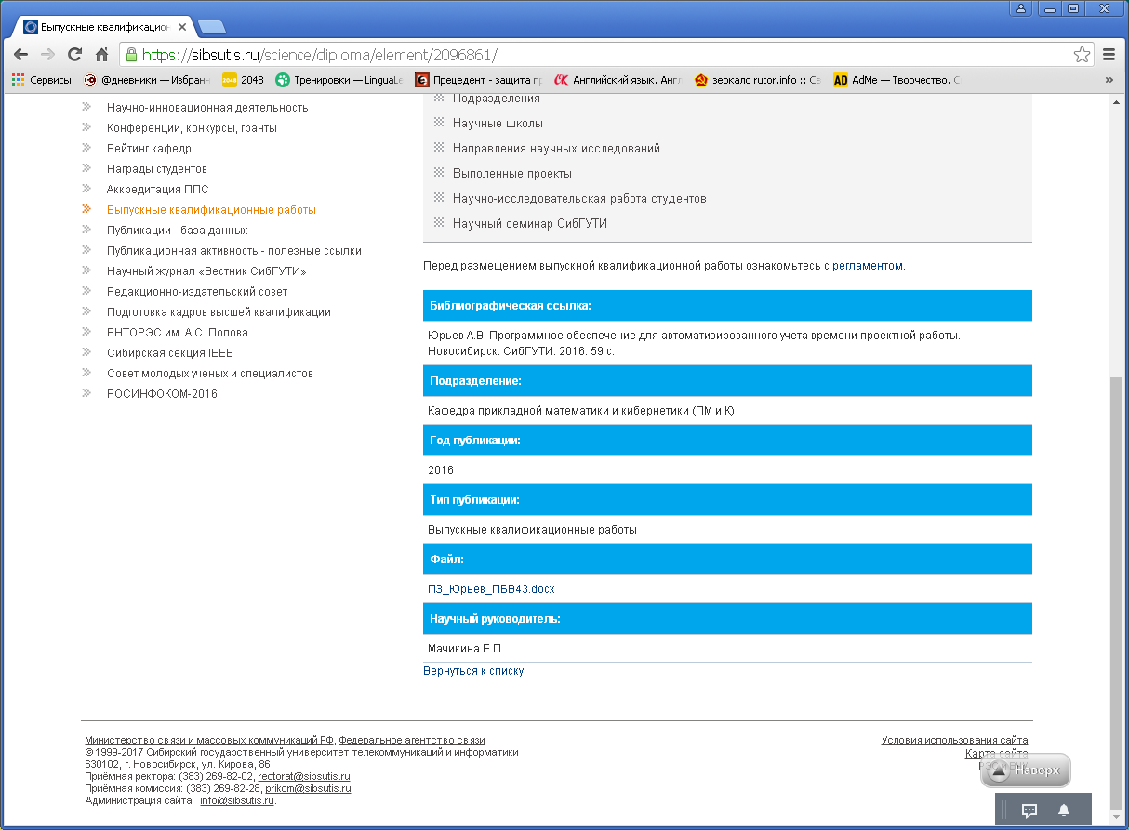

Slide 9
Сдача ПЗ
15, 18 июня с 15-00 до 17-00, к. 430а
Сшитая пояснительная записка, с подписями студента и руководителя на титульном листе, в задании, на отзыве
Подписанное согласие на публикацию текста ВКР
Отчет по преддипломной практике с подписанным титульным листом

Slide 10
Сшитая пояснительная записка должна содержать
титульный лист
задание на работу
отзыв руководителя
аннотация
содержание
введение
основная часть
заключение
список использованных источников
приложение (приложения)

Slide 11
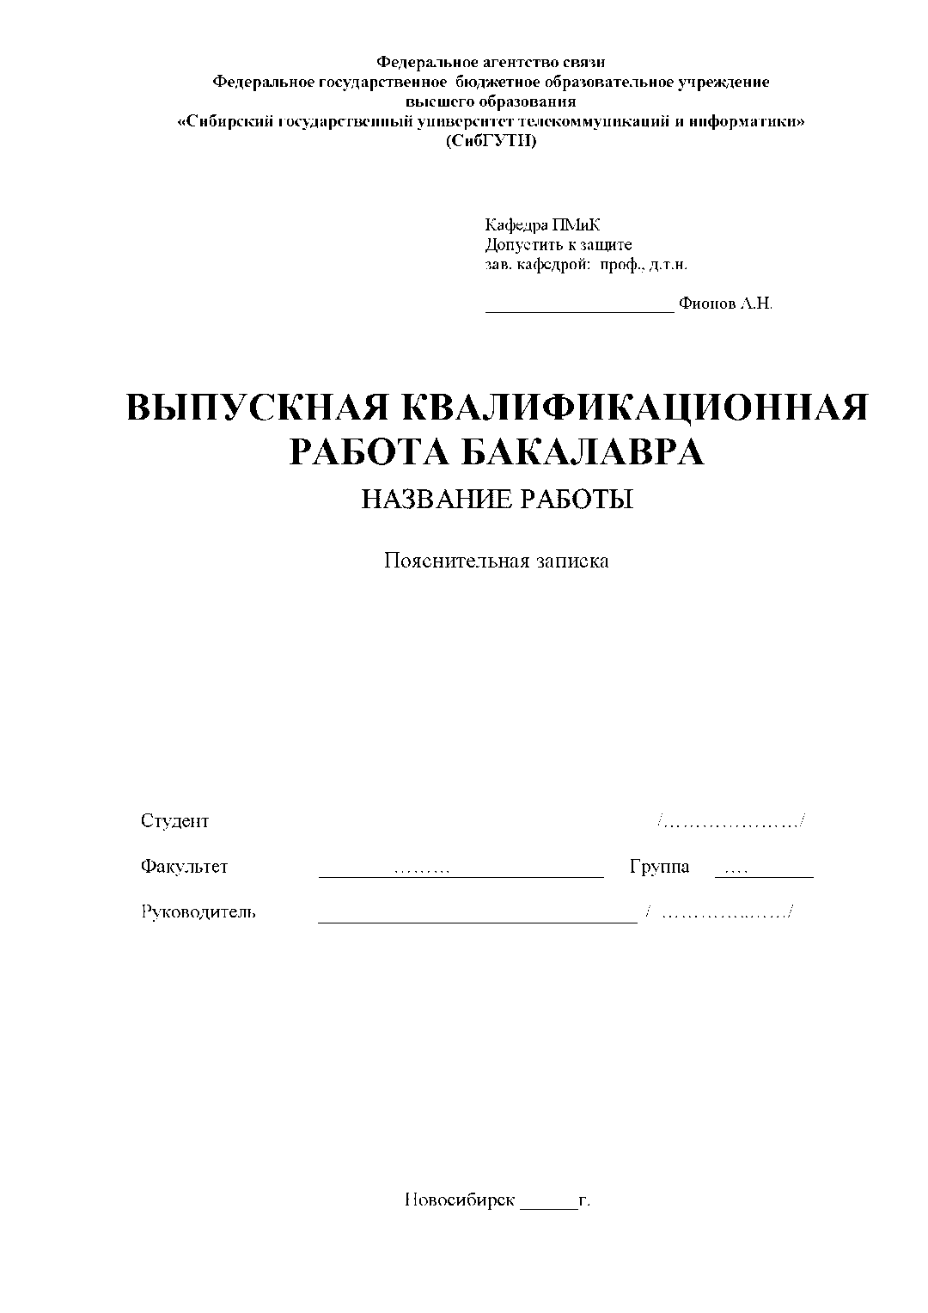

Slide 12
Министерство цифрового развития, связи и массовых коммуникаций РФ
Федеральное государственное бюджетное образовательное учреждение
высшего образования
«Сибирский государственный университет телекоммуникаций и информатики»
(СибГУТИ)

Slide 13
Кафедра ПМиК
Допустить к защите
зав. кафедрой: проф., д.т.н.
______________________ Фионов А.Н.

Slide 14
ВАЖНО!
Тема ВКР должна совпадать с приказом (до символа) и быть одинаковой во всех элементах ПЗ (на титульном листе, в задании, в отзыве и т.д.)
Проверить написание собственных ФИО в выпускной квалификационной работе и приказе (особое внимание следует обратить на буквы «ё» и «й») и ФИО руководителя.

Slide 15
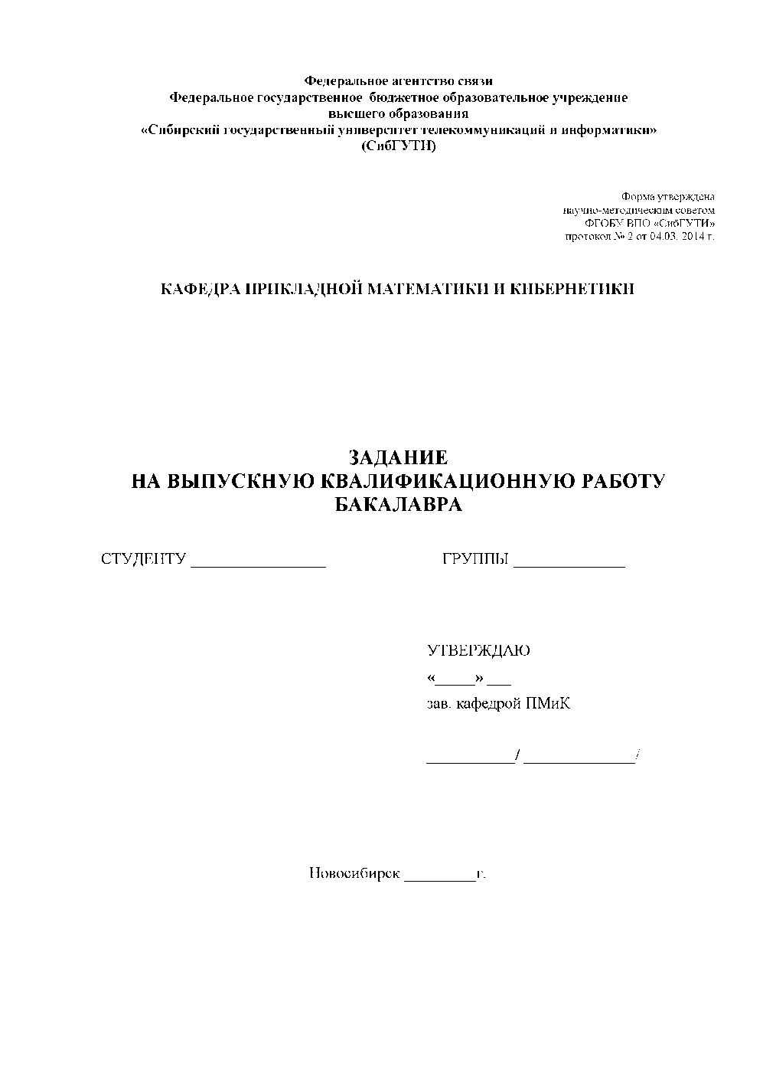

Slide 16
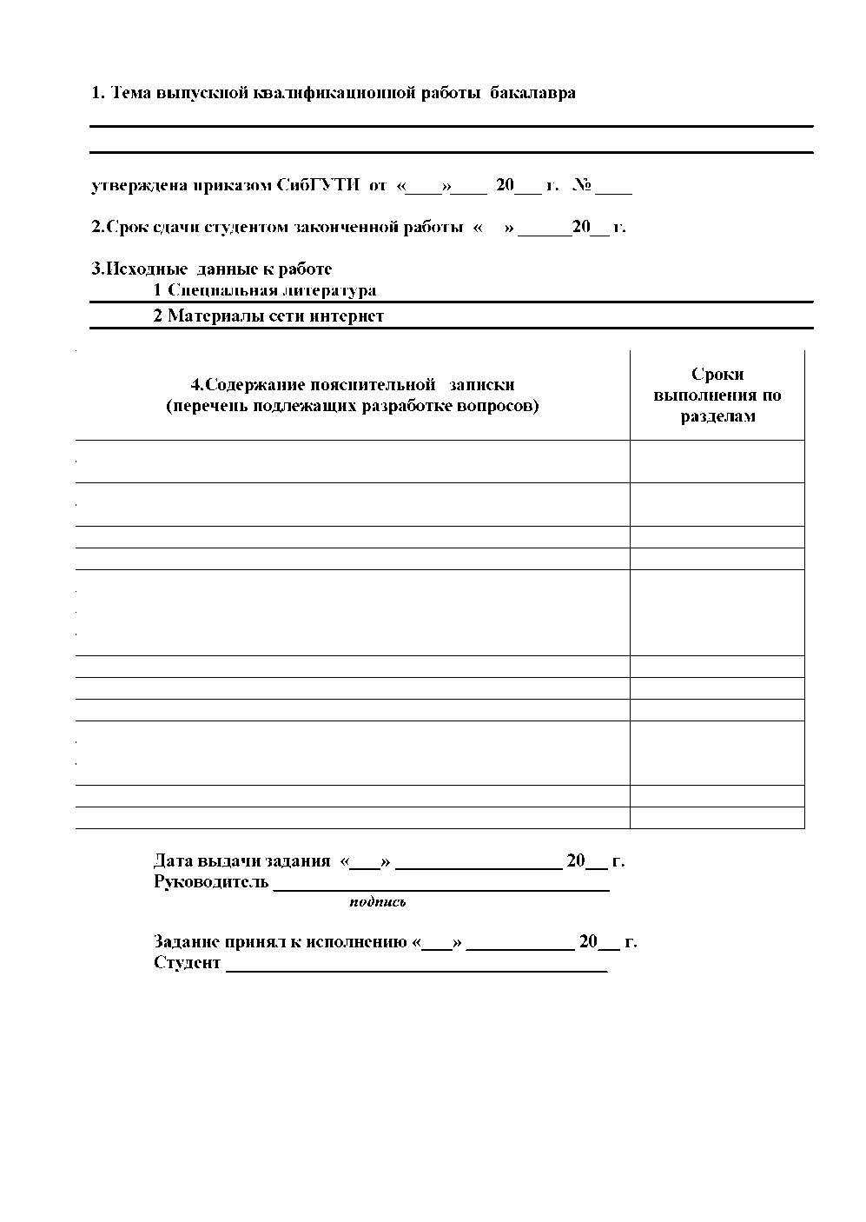
Заменить на конкретные источники
Пять дней до защиты
Дата начала преддипломной практики

Slide 17
Приказы об утверждении тем ВКР
будут выложены в эиос
Можно узнавать в деканате

Slide 18
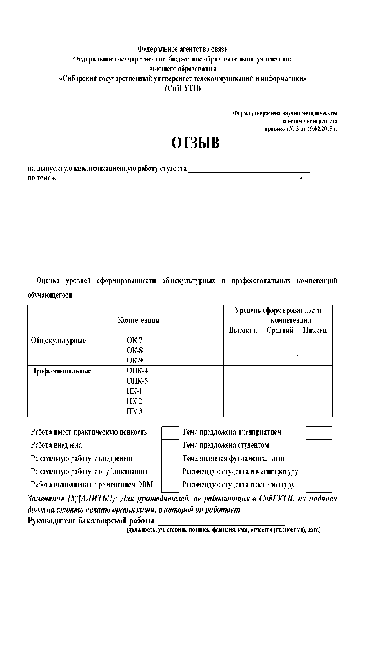
Проверить тему и ФИО
В отзыве
  Оценка
  недостатки
  Результат проверки в системе «антиплагиат»
  Подпись (печать)
  Внизу написать
  «С отзывом ознакомлен» дата подпись

Slide 19
Акт о внедрении (не обязательно)
На бланке предприятия
Подписи
Печать

Slide 20
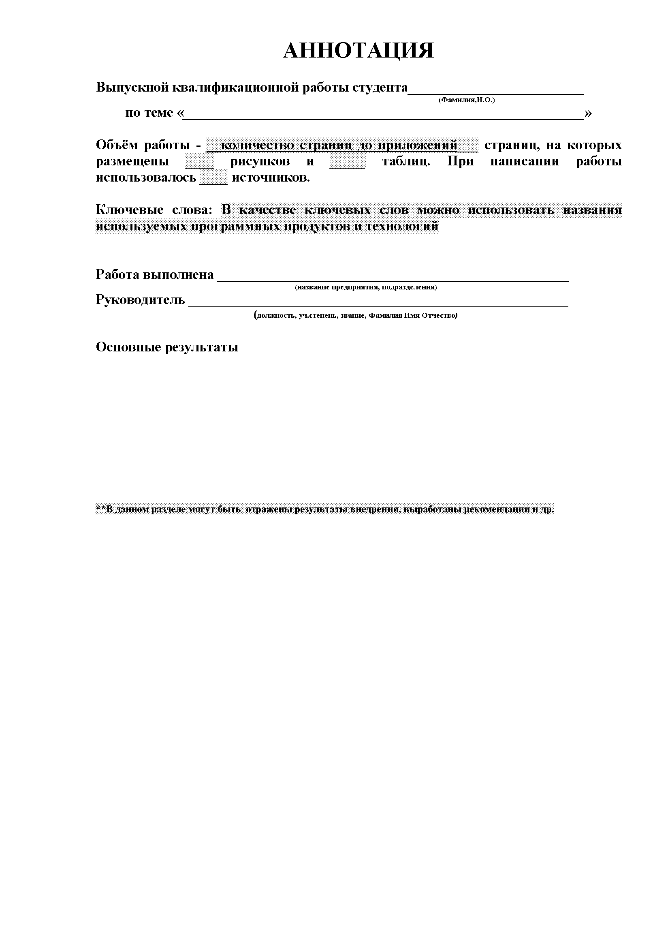

Slide 21
Шрифты и отступы
Рекомендуется использовать шрифты Times New Roman или Arial прямого, нежирного начертания, размер 14.
Шрифт на протяжении всего документа должен быть одинаковым за исключением заголовков иллюстраций и таблиц (при необходимости).

Slide 22
  Межстрочный интервал – одинарный, отступ абзаца 1,25 деления по линейке WORD.
Для выделения отдельных понятий допускается изменять интервалы между словами,
а также печатать отдельные слова или части текста шрифтом, отличным от печати основного текста.

Slide 23
Выравнивание текста – по ширине.
Размеры полей: левое – 30 мм,
правое – 10 мм, верхнее и нижнее – 20мм.
Текст должен быть напечатан на одной стороне листа.
Расстановка переносов по тексту – автоматическая.

Slide 24
Нумерация страниц
Все страницы ПЗ, включая приложения, следует нумеровать арабскими цифрами, соблюдая сквозную нумерацию по всему тексту работы.
Номер страницы без точки проставляют в правом нижнем углу страницы.
Первым листом является титульный лист ПЗ, номер страницы на титульном листе не проставляют, включая его в общую нумерацию страниц ПЗ.

Slide 25
Оформление библиографических ссылок
список использованных источников содержит только литературу, на которую имеются ссылки в тексте.
Источники должны располагаться в порядке появления ссылок в тексте

Slide 26
В тексте документа не допускается:
применять обороты разговорной речи, техницизмы, профессиональный сленг
применять для одного и того же понятия различные термины, близкие по смыслу (синонимы),
а также иностранные слова и термины при наличии равнозначных слов и терминов в русском языке;

Slide 27
Стиль
применять произвольные словообразования;
применять сокращения слов, кроме сокращений, установленных правилами русской орфографии и соответствующими стандартами;
если в документе принята особая система сокращения слов или наименований, то в данном документе должно быть приложение «Перечень принятых сокращений».

Slide 28
Объём и содержание
Рекомендуемый объем текста пояснительной записки составляет 40-50 страниц без учета страниц с приложениями.
Объем введения 2-3 страницы.

Slide 29
Во введении необходимо отразить актуальность и значимость (практическая или теоретическая) темы.
Кроме того, во введении нужно дать краткое содержание пояснительной записки.

Slide 30
Основная часть пояснительной записки может состоять из 3-4х (или больше, при необходимости) разделов.
В первом разделе основной части необходимо подробно описать
  постановку задачи, согласно заданию;
  цель работы;
  объект и предмет исследования;
  задачи работы;
  сделать обзор существующих аналогичных приложений

Slide 31
Далее в разделах основной части ПЗ необходимо описать
  выбранные средства разработки и обосновать необходимость их использования в проекте;
  программную реализацию разрабатываемого приложения;
  возможности использования приложения целевым пользователем;
  процесс и результаты тестирования приложения.
Наибольшее внимание следует уделять описанию программной реализации.

Slide 32
В заключении (1-2 стр.)
  подводят итоги проделанной работы,
  оценивают достигнутые результаты и перспективы использования разработанного приложения.

Slide 33
Введение | Общая характеристика работы | 2-3 стр
Постановка задачи | Обзор предметной области Описание требований к приложению | 5-10 стр
Выбор инструментальных средств | Обоснование выбора используемых сред разработки | 3-5 стр.
Разработка приложения | Описание программной реализации | 15-20 стр
Руководство пользователя | Описание возможностей созданного приложения | 8-10 стр
Тестирование | Описание тестирования (внедрения) приложения | 3-5 стр.
Заключение | Подведение итогов ВКР | 1-2 стр.

Slide 34
Для членов ГЭК
Необходимо предоставить
  презентацию в электронном виде 10-12 слайдов
  Устный доклад (5-7 мин)
  6-7 напечатанных экземпляров презентации, подшитых степлером/скоросшивателем/спиралью (можно принести на защиту)

Slide 35
Порядок защиты ВКР
на заседании ГЭК
Приветствие членов ГЭК
Выступление 5-7 минут с использованием презентации
Ответы на вопросы

